Slide 1

Use Case Diagram

Slide 2
- Doel van een use case diagram - Gebruikte symbolen - Tips/tricks
Use case diagram

Slide 3
Doel van een Use Case Diagram
Use cases dienen ervoor om de behoeften van het systeem te beschrijven voor verschillende doelgroepen/rollen.
Het beantwoord dus in één oogopslag de vraag: “welke rol kan wat doen in een systeem x?”

Slide 4

Gebruikte symbolen
Actor: Een doelgroep (gebruiker) Associatie
van het systeem (verbinding tussen actor en use case)
System: Het systeem
Include/extend
(Verbinding tussen use cases)
<<include>>: Uitbreiding
<<extend>>: Optionele uitbreiding
Use case: Een behoefte van een doelgroep m.b.t. het systeem.
<<extend>>
<<include>>

Slide 5
Gebruikte symbolen – Include en Extend
Let bij de Include en Extend goed op welke richting je de pijl zet!
Dit is namelijk niet bij beiden hetzelfde.
Pijl loopt in de leesrichting als je de volgende zinnen gebruikt:
Extend:
Registreren is een mogelijke uitbreiding op inloggen (pijl loopt dus van registreren naar inloggen).
Include:
Medewerkers beheren bevat inloggen (pijl loopt dus van medewerkers beheren naar inloggen).

Slide 6
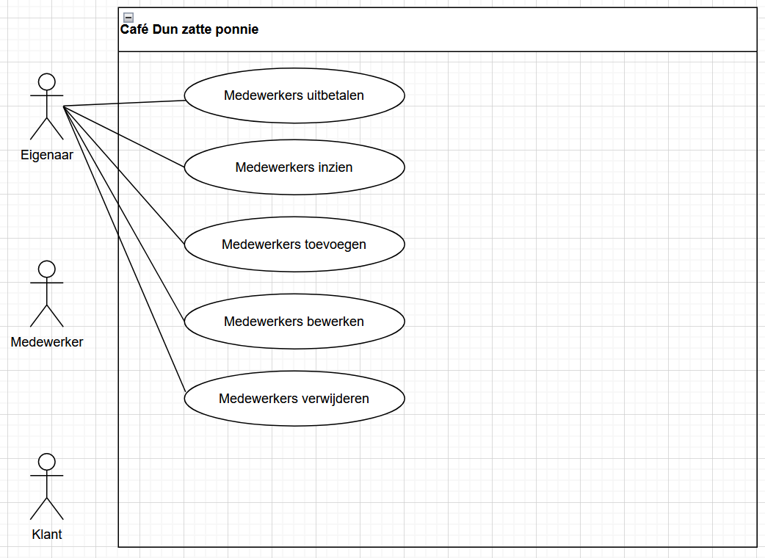
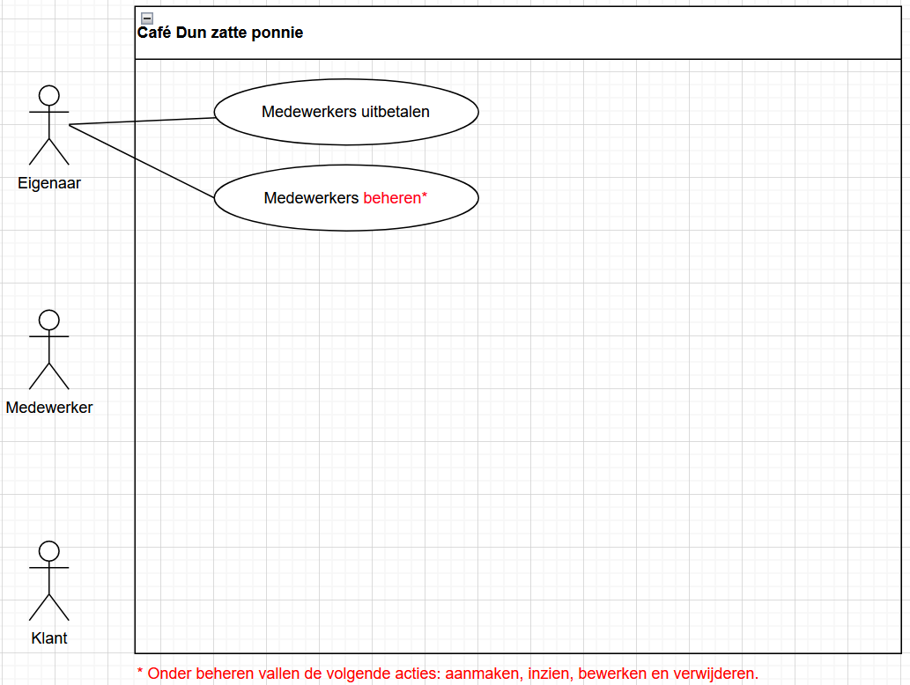

Tips/tricks – maak het overzichtelijk
Vat samen

Slide 7
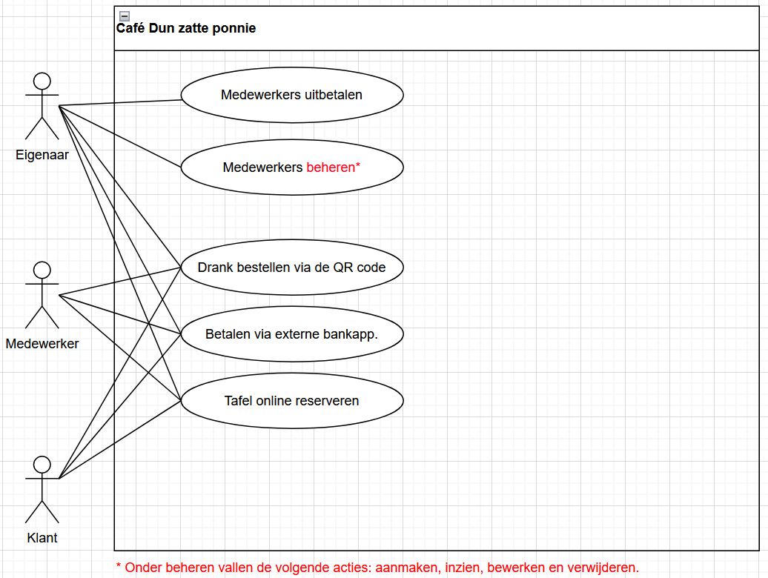
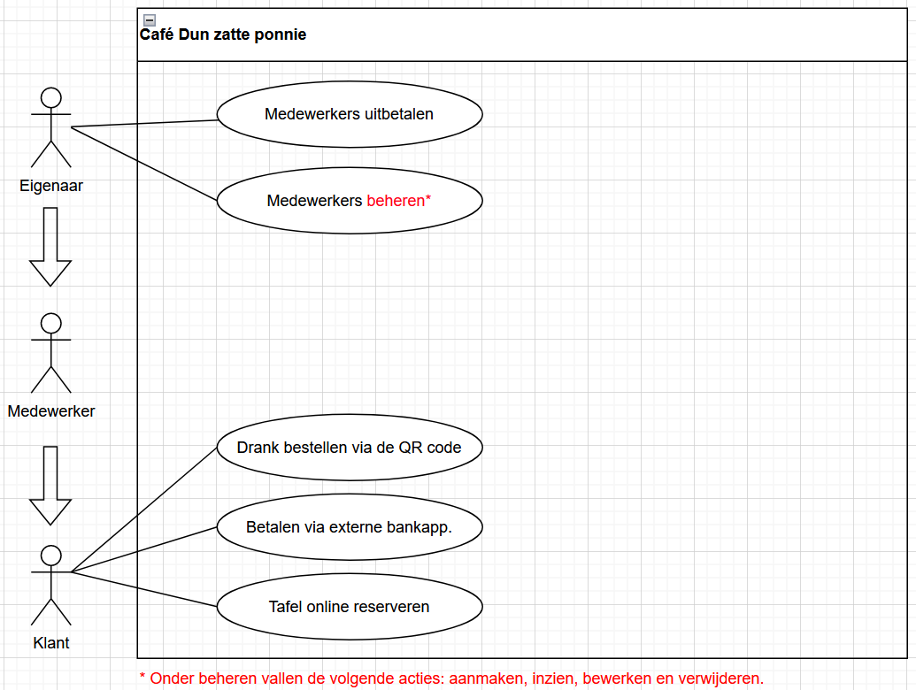
Tips/tricks – maak het overzichtelijk
Pas overerving toe

Slide 8
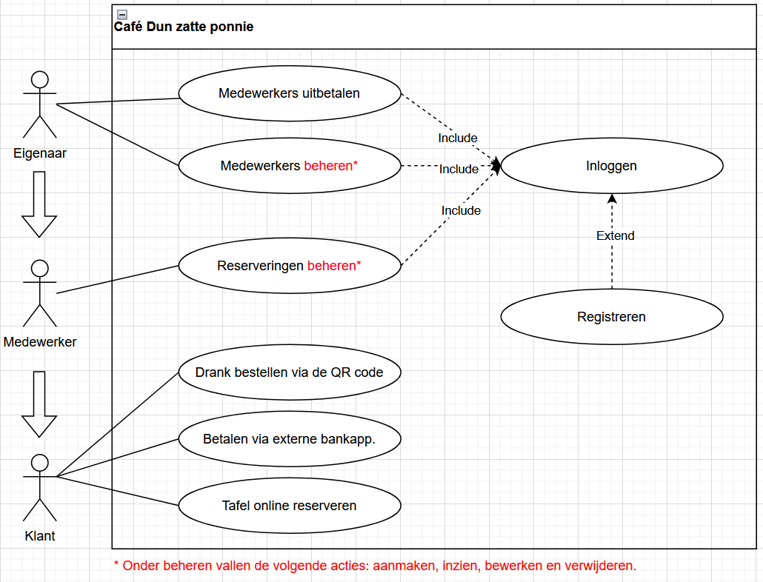
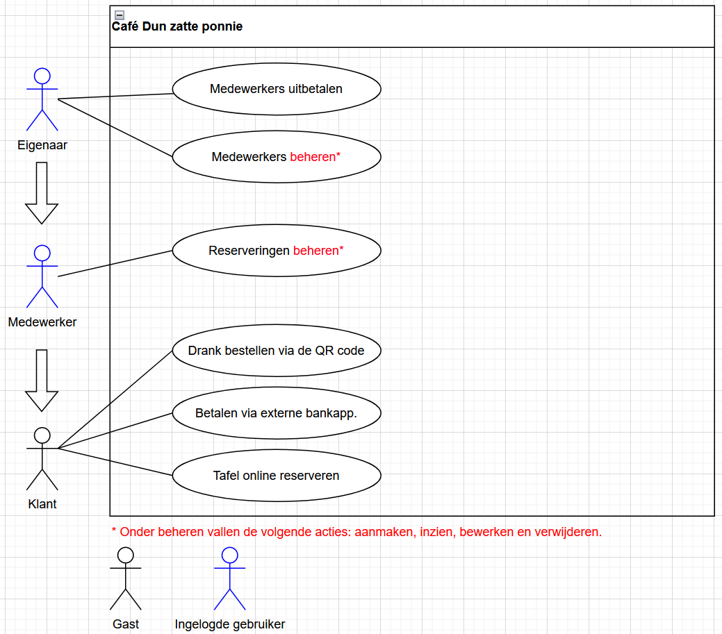
Tips/tricks – maak het overzichtelijk
Inloggen / ingelogde gebruikers

Slide 9
Tips/tricks – veelgemaakte fouten
Beschrijven van een Use Case
Een use case beschrijft een behoefte en moet dus een werkwoord bevatten. Dit wordt vaak vergeten. Dus niet “Homepage”, maar “Homepage bekijken”.
Associatie i.c.m. inloggen
Inloggen is geen behoefte van een actor, dus maak die verbinding ook niet.
Actoren plaatsen
Sommige mensen plaatsen actoren binnen het kader van het systeem. Dit is fout, want nu schets je een persoon/rol die zichzelf fysiek in de software bevindt. Dit kan natuurlijk nooit. #kaboutersBestaanNiet
Systeem
- Systeem vergeten een naam te geven.
- Systeem vergeten.

Slide 10
Vragen?

